Slide 1
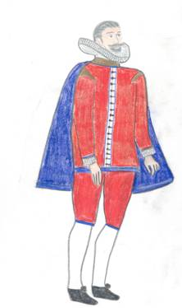
“El Burlador de Sevilla o Convidado de Piedra”
Don Diego Tenorio
Es el padre de don Juan. También es consejero y amigo del rey de Castilla. Es el padre de don Juan y ocupa un puesto importante y de influencia como camarero del rey de Castilla. Es un hombre orgulloso (discute con el duque Octavio cuando Octavio quiere tener un duelo con don Juan -3 acto) pero también es un hombre justo y noble. Cuando él trata de proteger a don Juan, lo hace por una preocupación por la honra de la familia. Él no está de acuerdo con los comportamientos de su hijo y lo regaña en varias ocasiones durante la obra. Quizás se siente responsable por mimar demasiado a su hijo y después de haber fallado en convencerle para que cambie, lo encomienda al cuidado de Dios.

Slide 2
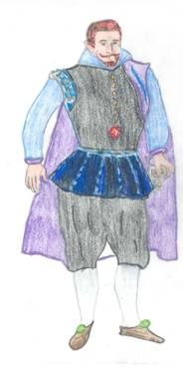
Don Juan Tenorio
Es el protagonista del drama. El personaje más importante. Tiene que ser atractivo, un hombre de más o menos treinta años. También es arrogante, pero no malo. Sus deseos lo guían y no tiene inhibiciones. Al contrario de la imagen que se ha construido del don Juan, el Don Juan de Tirso no es un gran amante. La clave de este personaje es su fascinación con la belleza física de las mujeres y su propia capacidad de burlarse de ellas. El desafío y sus propias habilidades de engañarlas le estimulan y le proveen con un sentido de triunfo. Parece que no tiene conciencia, o si la tiene, le presta atención. El es la personificación de la arrogancia y falta de sinceridad entre los jóvenes aristocráticos de su época. Al final de la obra, don Juan demuestra una valentía extraordinaria cuando se enfrenta con la estatua de don Gonzalo. La combinación de arrogancia y heroísmo inspiran a la audiencia y la dejan con una imagen más simpática de este personaje clave.

Slide 3
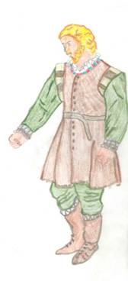
Catalinón
Es el criado de don Juan. Como su nombre sugiere, es un cobarde. Siempre le recuerda de que él que peca en esta vida será castigado en la próxima.
También desempeña el papel del gracioso. Se presenta como una figura cómica y al mismo tiempo sirve como el alter ego de don Juan.
Aunque no pueda cambiar las acciones de su amo, él representa la voz de la razón.
Como el gracioso típico del Siglo de Oro, su preocupación principal es salvarse a sí mismo, lo cual lo hace parecer cobarde.
También tiene momentos débiles en los cuales, por interés propio, se calla. Sin embargo, tiene conciencia y es un poco piadoso.

Slide 4
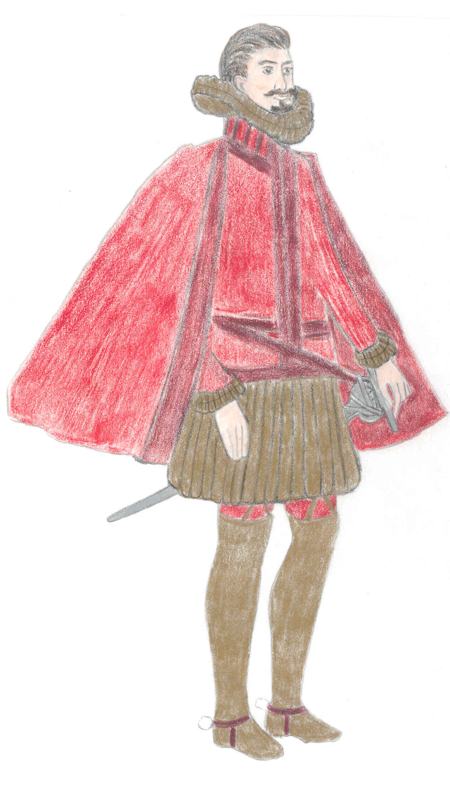
El rey de Nápoles
Su buen nombre es de suma importancia, y por lo tanto prefiere silenciar cualquier posible escándalo antes de que manche su reputación.
Este personaje sirve como una critica del poder dado a los favoritos por las monarquías.
Físicamente debe parecer italiano y dar la impresión de tener un poco menos de edad que el rey de Castilla.

Slide 5
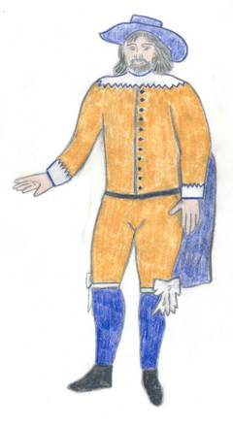
El duque Octavio
Al comenzar el drama es el prometido de Isabela. Pero, tiene que huir a Castilla porque el rey de Nápoles piensa que fue él quien había gozado de Isabela.
Es un caballero noble. Su desliz con Isabela es menos que admirable pero demuestra una preocupación genuina al recibir las noticias de las indiscreciones de ella.
Se representa como el típico caballero, consiente de su honor y clase social, por lo cual es víctima de las burlas de don Juan. Debe ser relativamente joven y menos atractivo y atrevido que don Juan. Quiere tener un duelo con don Juan, pero nunca realmente tiene que luchar.

Slide 6
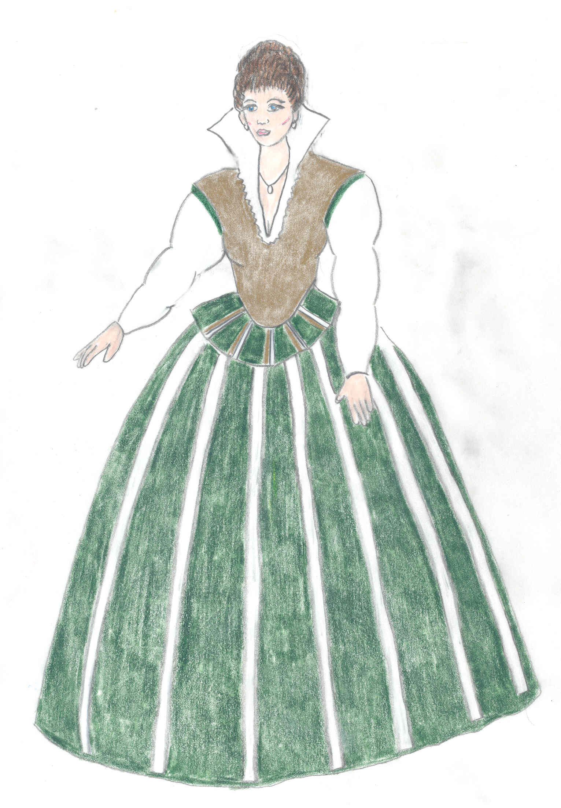
La duquesa Isabela
Es la prometida del duque Octavio y la primera dama que goza don Juan en este drama.
Es una mujer de nobleza a quien no le parece importar el riesgo de la deshonra que corre cuándo se permite un desliz. No hay evidencia amor verdadero por Octavio. Lo de él es una relación de conveniencia que le salvará la reputación. Es una mujer físicamente atractiva pero moralmente vacía.

Slide 7
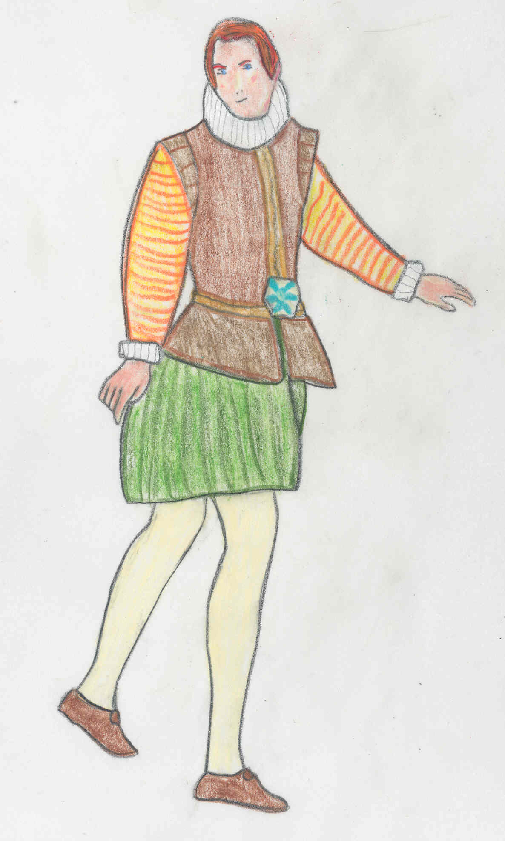
Ripio
Es el criado del duque Octavio.
Es la voz de la razón durante la conversación con el duque acerca del amor entre él y doña Isabela.
Es joven, pero no tiene que ser atractivo.

Slide 8
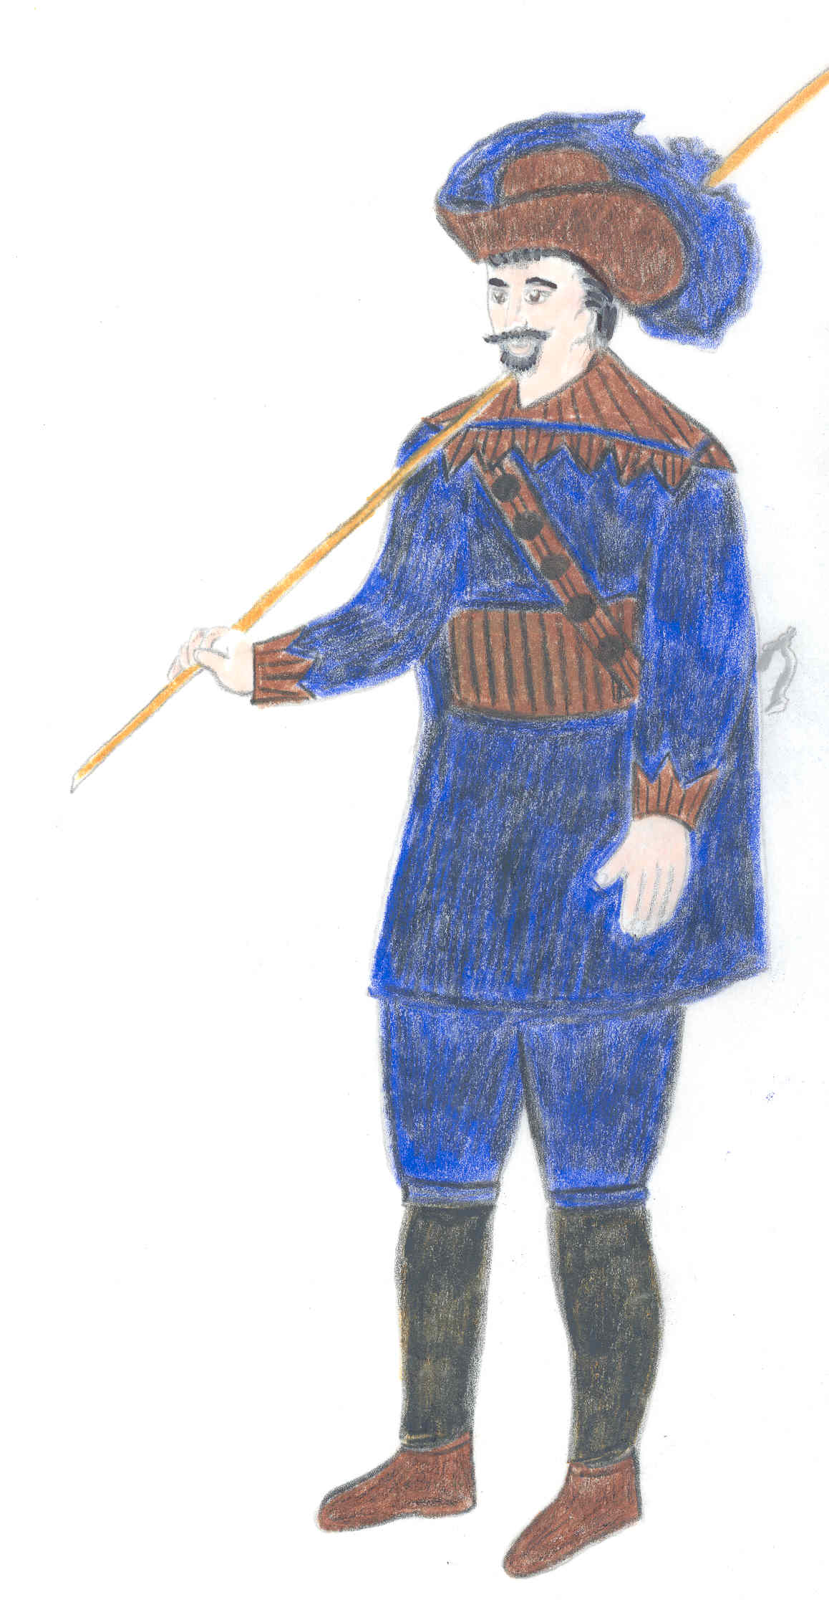
Don Pedro Tenorio
Es el tío de don Juan y embajador de Castilla en Nápoles. Ayuda a don Juan a fugarse de Nápoles. Es hermano de don Diego Tenorio. Ayuda a su sobrino y deja salir al Duque Octavio hacia Castilla. Se puede ver como una versión de don Juan, pero 30 años mayor. La burla amorosa de su juventud se convierte en otro tipo de burla, la que utiliza cuando decepciona al rey de Nápoles y a Octavio para defender a su sobrino.
El paralelo entre el tío y el sobrino se fortalece en el sentido de que ambos engañan a otros y terminan ellos mismos siendo las víctimas de un desengaño. Es el típico político por quien la duplicidad se hace pasar por diplomacia.

Slide 9
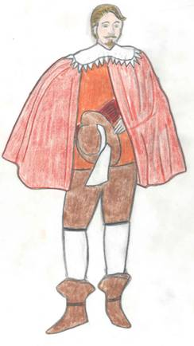
El marqués de la Mota
Es amigo de don Juan que vive en Sevilla.
Está enamorado de doña Ana y al final del drama se casará con ella.
Es como don Juan, pero en otro nivel.
Le gusta burlarse de las mujeres pero no ha tenido el éxito de don Juan. Él se cree un hombre listo y sabio pero cae muy fácilmente en la trampa de don Juan.
Es una persona calculadora e indolente, y se parece mucho a don Juan pero nunca llega a demostrar cualidad redentora. Es físicamente atractivo y tiene alrededor de 30 años como don Juan.

Slide 10
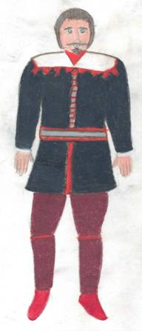
Don Gonzalo de Ulloa
Es amigo del rey de Castilla y se obsesiona por la honra, pero ignora las aventuras secretas de su hija con el marqués de la Mota.
El padre de doña Ana y víctima de asesinato a manos de don Juan.
Se representa como una persona extremadamente convencional y rígida al principio de la obra.
Su muerte es injusta pero se puede ver como un castigo por su falta de auto control.
Provoca cierta compasión pero se representa en una forma irónica.
Tiene que parecer algo espantoso cuando reaparece como fantasma, pero también representa la justicia de Dios.

Slide 11
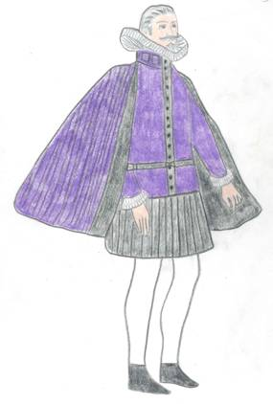
El rey de Castilla
Vive en Sevilla y es él quien arregla las bodas al final del drama para restablecer el orden.
Es la voz de autoridad de la obra.
Tirso lo representa como el establecedor del orden pero sus arreglos son fallidos.
No es el monarca idealizado de muchas obras de la Edad de Oro.
En la escena final, después de recibir varias quejas de los otros personajes en la obra se redime al recibir la noticia de la muerte de don Juan, lo cuál le permite arreglar sus planes fallidos.
Como líder es menos que ideal, y representa la corrupción y el egoísmo de la monarquía.

Slide 12
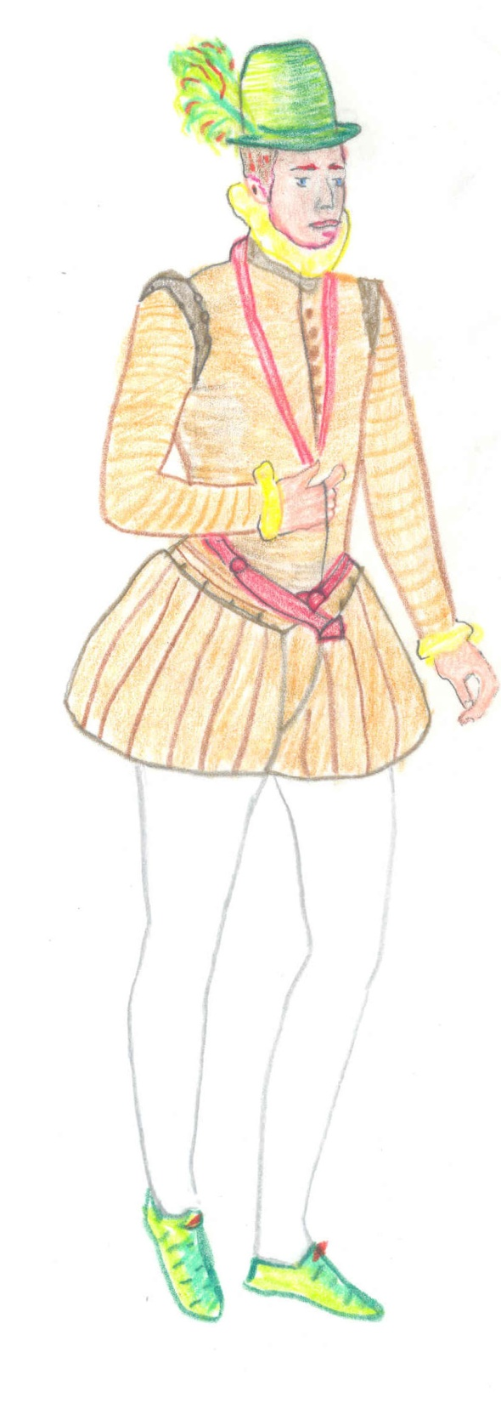
Fabio
Es el criado del rey de Castilla y la voz de la voz de la autoridad.

Slide 13
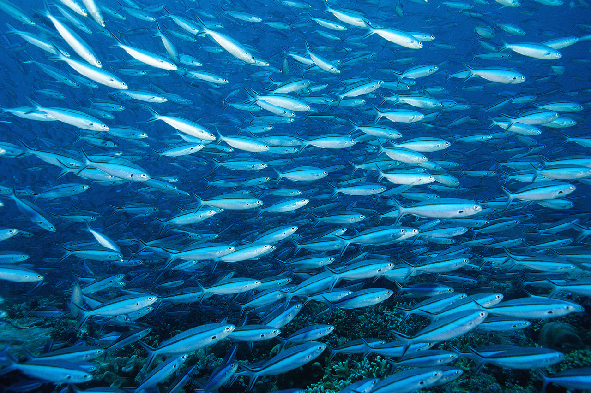
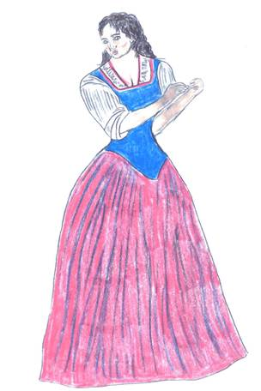
Tisbea
Es una pescadora que vive en la costa de España, en Tarragona.
Es la segunda mujer que la que don Juan goza.
Es una pescadora humilde y muy atractiva.
Se debe representar como una mujer esquiva, que utiliza su belleza como herramienta para manipular a los hombres.
Está basada en el tipo literario modelado en las pastoras de las novelas pastoriles del siglo XVI.
Lo que la hace interesante es la pasión que esconde detrás de un exterior bello pero frío. La ironía de su caída en las garras de don Juan es que la manipuladora fue manipulada.

Slide 14
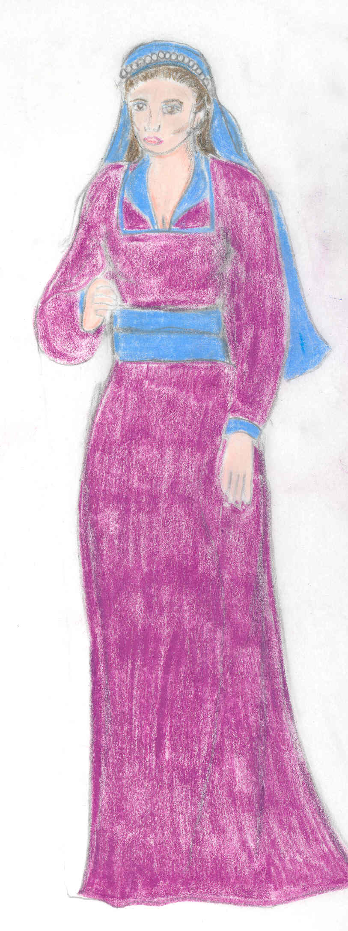
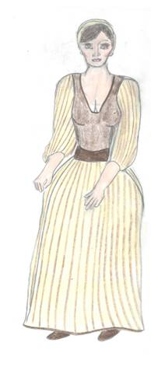
Belisa 1 y Belisa II
Es interesante, pero parece que hay dos personajes distintos con el nombre de Belisa.
Al final de la primera jornada, hay una amiga de Tisbea que se llama Belisa y la criada de Aminta también se llama Belisa.
No hay ninguna razón para pensar que ésas puedan ser la misma persona.
Parece que Tirso no había hecho una distinción entre los dos personajes.
La misma actriz puede representar los dos papeles. Sin embargo, en nuestra representación usaríamos dos actrices para desempeñar los dos papeles.

Slide 15
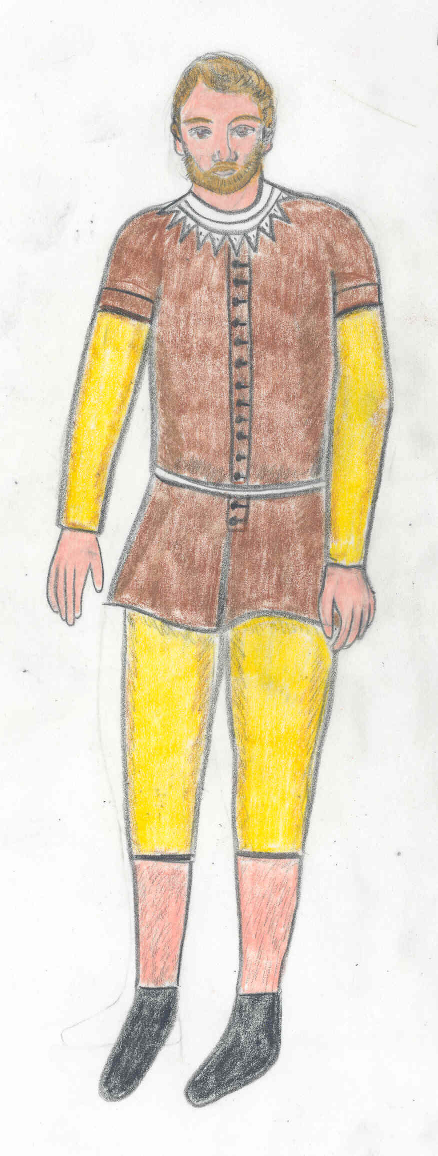
Anfriso
Es pescador humilde y de sentimientos genuinos.
Al final del drama, se casará con Tisbea.
Se pone celoso cuando aparece don Juan en la vida de Tisbea.
Tiene entre 25 y 35 años.

Slide 16
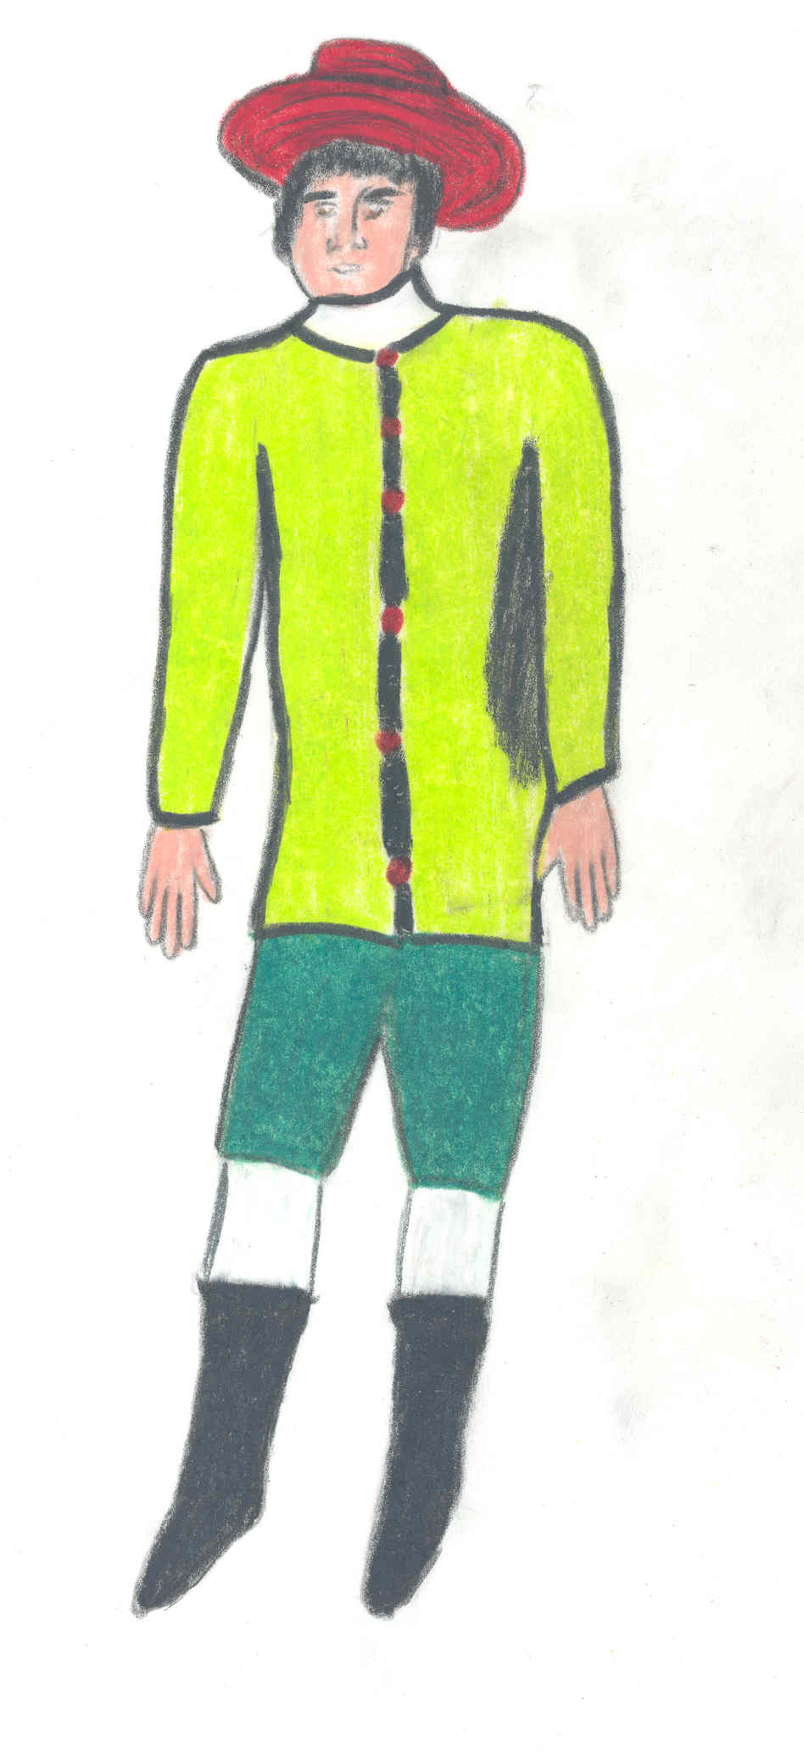
Coridón
Es pescador y amigo de Anfriso.

Slide 17
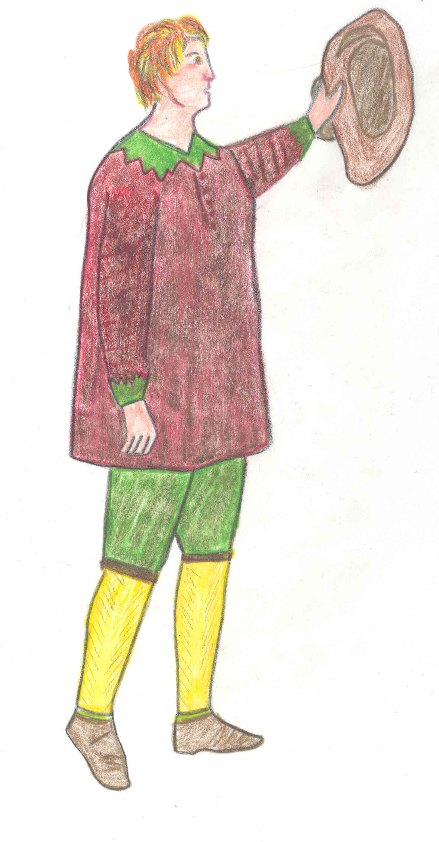
Gaseno
Es labrador, padre de Aminta y amigo de Batricio.
No aparece en el drama hasta el final de la segunda jornada durante la boda entre Batricio y Aminta.

Slide 18
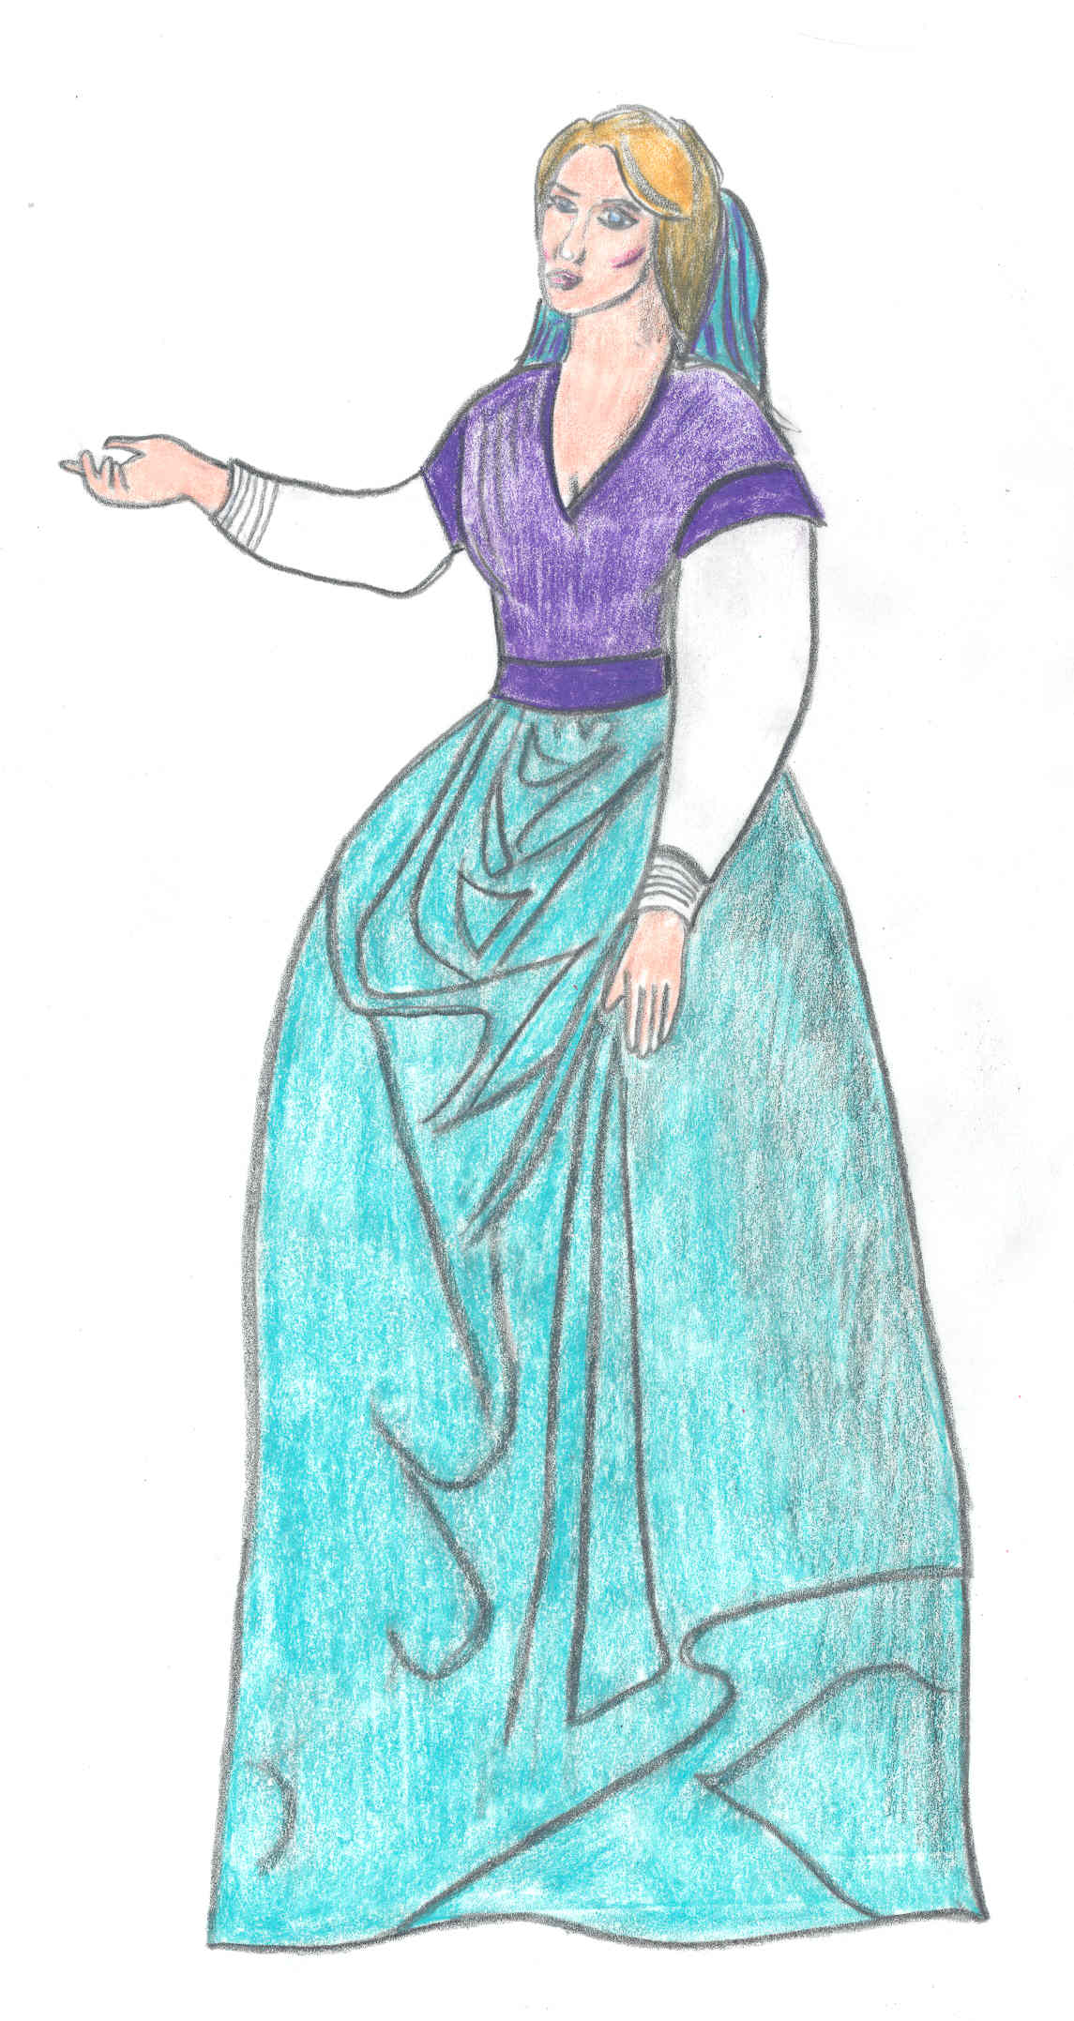
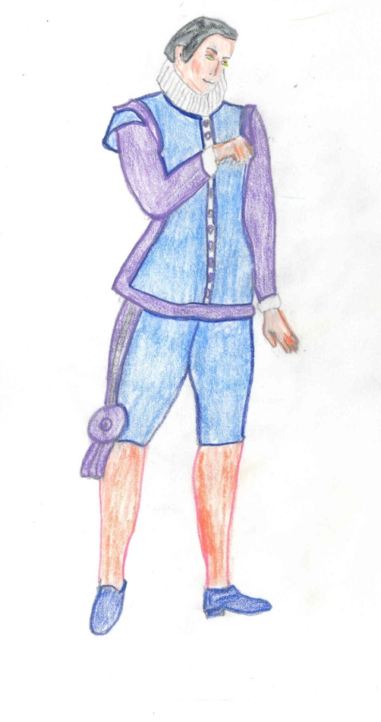
Batricio Aminta
Es labradora y la prometida de Batricio. Sin embargo, ellos no consuman el matrimonio y ella será la tercera mujer gozada por don Juan en este drama.
Es joven y bonita, y es un personaje menos complejo que el de Tisbea.
Es ingenua y honesta, y más virtuosa que las otras mujeres en la obra.
Ella cae víctima de las manipulaciones de don Juan, pero no como las otras mujeres en la obra, ella obviamente no se merece el destino que le aguarda.
Es prometido de Aminta. Se casa con ella, pero ellos no consuman el matrimonio porque don Juan interrumpe la boda.

Slide 19
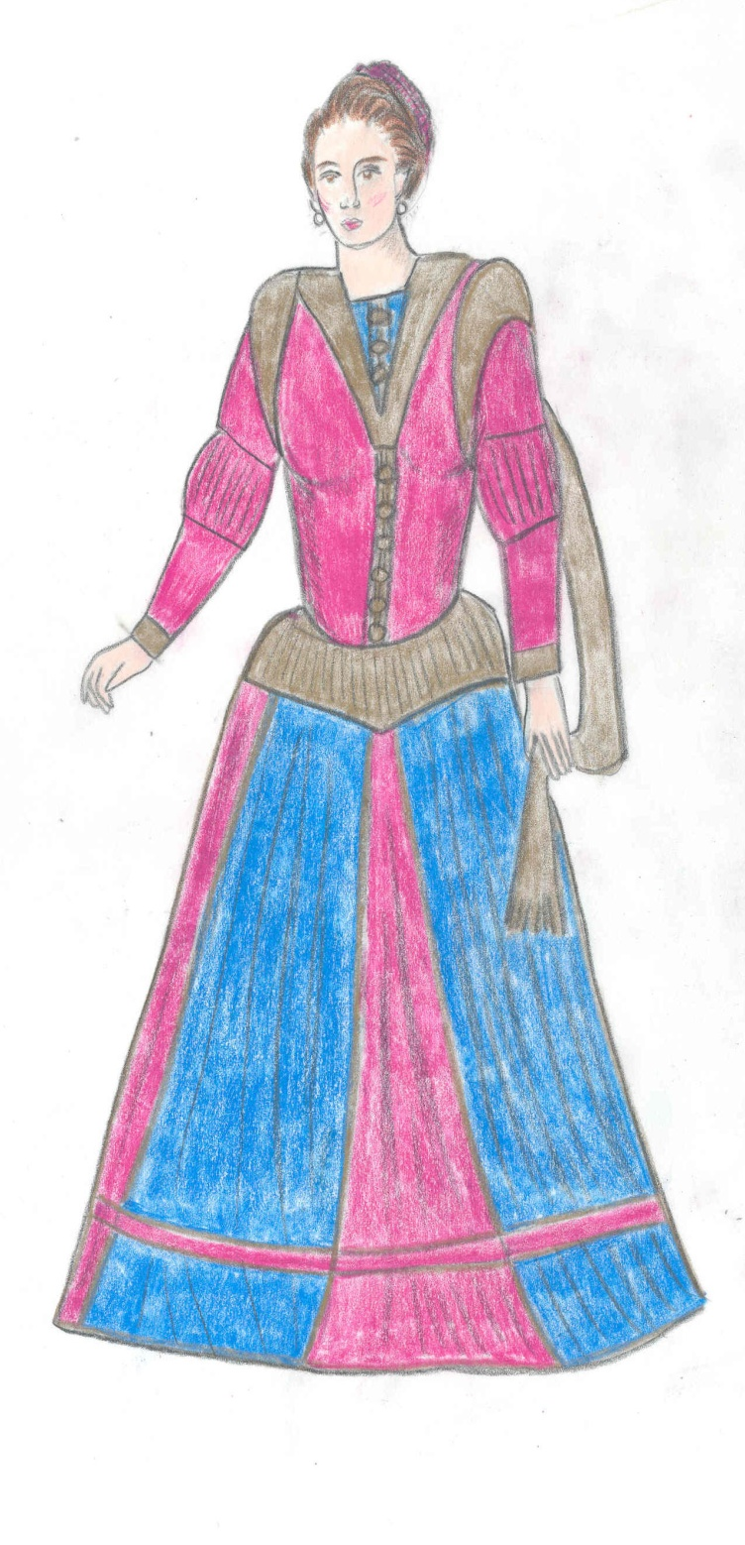
Doña Ana de Ulloa
Es la hija de don Gonzalo de Ulloa. Durante el drama, está prometida a don Juan y luego al marqués de la Mota. Al final del drama se casará con el marqués. Don Juan trata de gozarla, pero al final del drama averiguamos que no tuvo la oportunidad para hacerlo porque don Gonzalo los había interrumpido.

